Slide 1
Подлежащее. Понятие о подлежащем как о главном члене предложения.

Slide 2
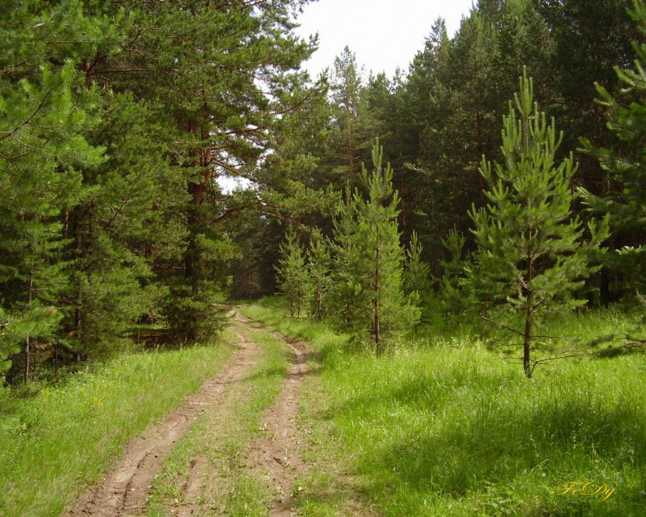
Лес

Slide 3
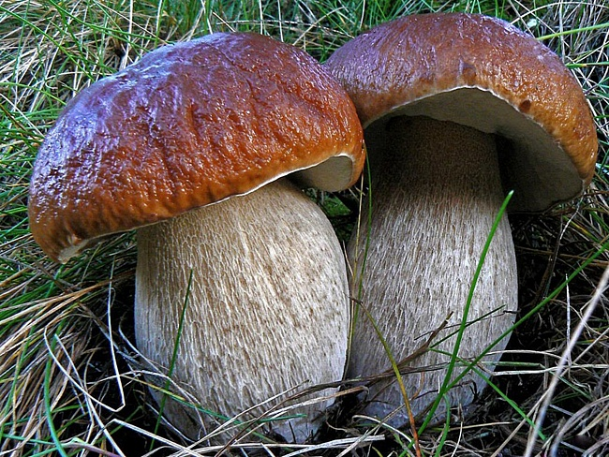
Грибы

Slide 4
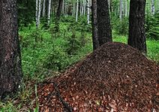
Муравейник в лесу

Slide 5
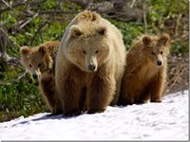
Медведи

Slide 6
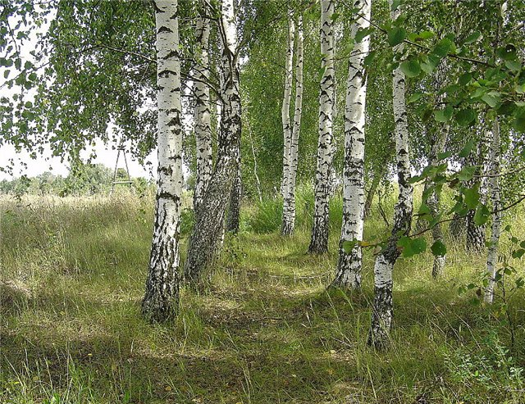
Берёзы

